Slide 1
自由電子的バンド
X: G_{X} = (1/2, 0, 0)
k = G_{X} => cos(πG_{x}a) = cos(π/2) = 0

Slide 2
自由電子的バンド

Slide 3
LCAOバンドの計算式

Slide 4
1原子だけを単位格子に含む場合
結晶軌道

Slide 5
複数原子を単位格子に含む場合
結晶軌道

Slide 6
Tight-binding法: パラメータ

Slide 7
Fock行列の計算

Slide 8
Tight-binding法: Slater-Koster表

Slide 9
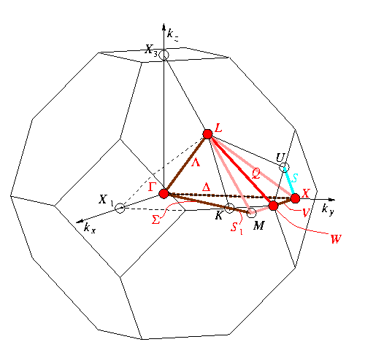
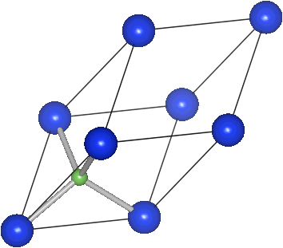
Siの格子設定とバンド構造
N_{Si}=2
Harrison’s tight-binding
Nearly Free electron band
(m_{e} = 0.2m_{e}⁰, U = 0.2 eV)
Free electron band
10
5
0
Energy / eV
-5
-10
W L Γ X W K
W L Γ X W K

Slide 10
バンド構造: Zinc blend

Slide 11
Tight-binding法: Zinc blend
g₂?
g₁?
g₂*?
g₁*?

Slide 12
Tight-binding法: Zinc blend
g₂?
g₁?
g₂*?
g₁*?

Slide 13
バンド計算の方程式

Slide 14
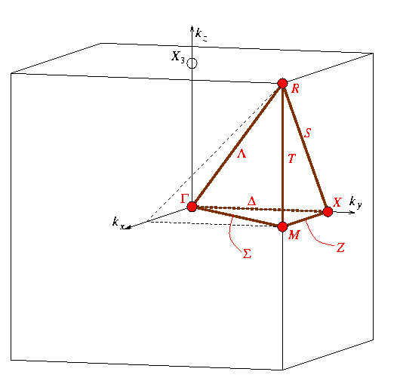
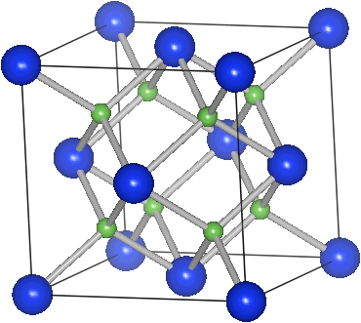






Siの格子設定とバンド構造
N_{Si}=8
N_{Si}=2
10
10
5
5
0
0
Energy / eV
Energy / eV
-5
-5
-10
-10
W L Γ X W K
W L Γ X W K

Slide 15
Tight-binding法

Slide 16
Tight-binding法: Zinc blend

Slide 17
Tight-binding法

